Slide 1

Циклоп – порядок на производстве
Система диспетчеризации и
планирования
производства
Лёгкая система управления заказами с упором на визуализацию процессов

Slide 2
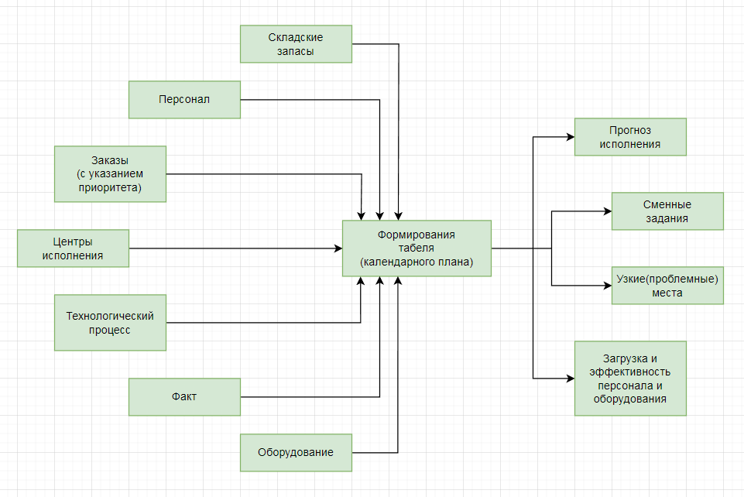
Как это работает

Slide 3

«Легкость» эксплуатации:
    учитывает дефицит кадров
    и большую разницу в квалификации
    учитывает сложности учёта
    результатов производства
    основная философия разработки – визуализация и проработка интерфейса
Web-приложение не требует существенных затрат на IT-инфраструктуру, но может быть развернуто и в локальной сети
Можно начинать работать с учётом неполных данных и возможностью ввода факта на любой стадии, что обеспечивает плавность и постепенность внедрения
Возможность повышать точность планирования повышая степень детализации учёта.

Slide 4
Циклом обладает следующим функционалом:
Ведение справочника изделий и полуфабрикатов
Ведение списка текущих заказов с указанием приоритета
Ведение перечня выполняемых технологических операций и привязка их к центрам исполнения и оборудованию
Создание технологических карт изготовления изделий
Создание календарного плана производства
Учёт загрузки оборудования на основе плана
Создание сменных заданий на основе плана
Прогноз исполнения заказов и анализ узких мест

Slide 5
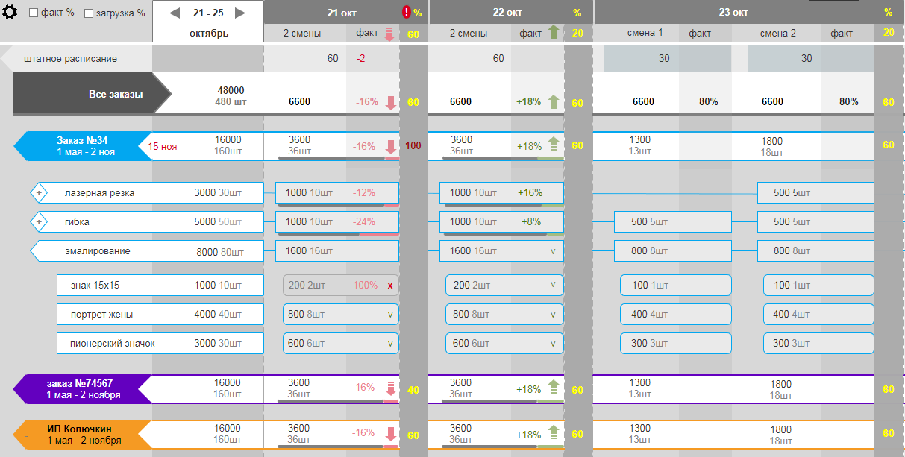
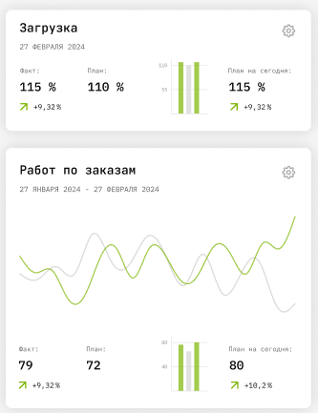
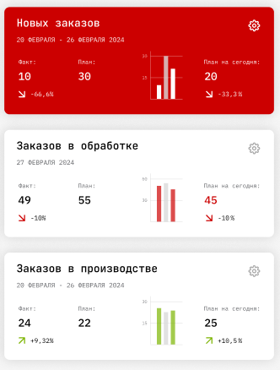
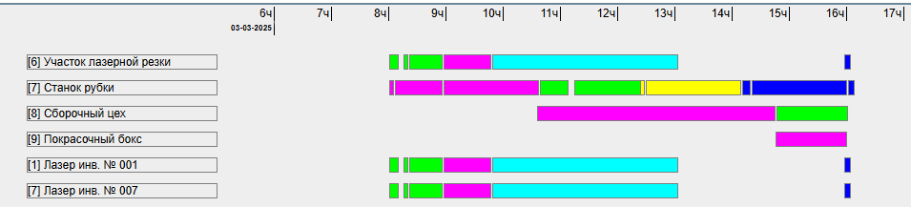
Разнообразные срезы информации
Один из видов календарного плана
Виджеты параметров
Загрузка Центров исполнения

Slide 6
Стадии проекта
Идея
В случае заинтересованности можно произвести расчёт производительности по тестовой обезличенной технологической карте
Упрощенная тестовая версия
Испытание на предприятии
Получение замечаний
Коммерческая версия
с расширенным функционалом,
в том числе:
(многопользовательский режим,
аналитика, расширенное управление персоналом)
Переработка архитектуры,
повышение производительности
Сейчас: тестовая версия
с базовым функционалом
Испытание на предприятии
Получение замечаний

